Slide 1
Основы современных операционных систем Лекция 29
Сафонов Владимир Олегович
Профессор кафедры информатики,
Заведующий лабораторией Java-технологии
мат-мех. факультета СПбГУ
Email: vosafonov@gmail.com
Сайт лаборатории: http://polyhimnie.math.spbu.ru/jtl

Slide 2
Программа Shared Source Initiative
Notes:
8/17/2010 8:32 AM
© 2004 Microsoft Corporation. All rights reserved.
This presentation is for informational purposes only. Microsoft makes no warranties, express or implied, in this summary.
2

Slide 3
Что такое программа Shared Source Initiative?
Программа Shared Source Initiative (SSI) корпорации Майкрософт — это способ сделать исходный код Майкрософт более доступным.
Программа Shared Source Initiative включает в себя набор технологий для частных лиц и организаций.
Дополнительные сведения:
www.microsoft.com/sharedsource
www.codeplex.com
source@microsoft.com
Notes:
8/17/2010 8:32 AM
© 2004 Microsoft Corporation. All rights reserved.
This presentation is for informational purposes only. Microsoft makes no warranties, express or implied, in this summary.
3

Slide 4
Программа Shared Source Initiative
Включает более 150 проектов
Более 2 млн. разработчиков обратились к совместно используемому коду
Для 90% программ разрешены изменения и предоставляется право на распространение
Основные
Возможности
Дополнительные
WTL
WAP
Ограничение
Лицензирование
Разрешение
Поддержка
клиентов
Возможности для партнеров
Обучение и исследования
Развитие

Slide 5
Основные этапы развития SSI
2001
2004
2005
2006
Май 2001 г.
Инициатива анонсирована, выпущены
начальные пакеты Windows CE Shared
Source Starter Kit и ASP.net Starter Kit
Октябрь 2005 г.
Выпущены шаблоны лицензий SSI
Апрель 2004 г.
Выпущен набор Windows Installer XML (WiX) —
первый выпуск совместно используемого кода на веб-узле SourceForge
Июль 2006 г.
WAP стала доступна по всему миру
Открыт портал CodePlex
Академическая программа Windows
Выборочный доступ
Публичный доступ
Совместный доступ

Slide 6
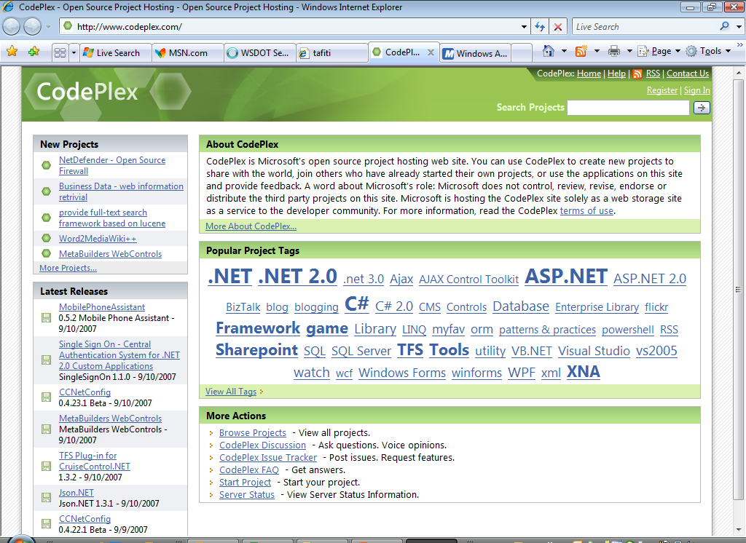
CodePlex
Портал для совместных проектов и формирования интерактивного сообщества
Веб-приложение ASP.Net на базе Visual Studio Team Foundation Server
Более 2000 проектов (прибл. 200 от Майкрософт) -> см. www.codeplex.com

Slide 7
Академическая программа Windows (WAP) обновленная версия

Slide 8
Цели WAP
Способствовать повышению интереса к исследованиям и преподаванию базовой ОС. В результате корпорация Майкрософт получит:
лучше подготовленных клиентов, партнеров и служащих;
более фундаментальные новаторские разработки ОС;
возможность расширить использование Windows в образовании.
Notes:
8/17/2010 8:32 AM
© 2004 Microsoft Corporation. All rights reserved.
This presentation is for informational purposes only. Microsoft makes no warranties, express or implied, in this summary.
8

Slide 9
Мотивы преподавателей и учащихся
Научное любопытство
«Хотелось бы понять, почему Windows пользуется таким успехом...»
«Отличается ли коммерческое ПО от ПО с открытым исходным кодом?»
«Было бы интересно сравнить Windows с другими ОС».
Карьерные устремления
«Хочу получить хорошую работу по завершении учебы».
«Я хочу работать на корпорацию Майкрософт».
Увлечения
«Хочу разработать более совершенную игру...»
«Хотелось бы узнать побольше...»
Notes:
8/17/2010 8:33 AM
© 2004 Microsoft Corporation. All rights reserved.
This presentation is for informational purposes only. Microsoft makes no warranties, express or implied, in this summary.
9

Slide 10
Компоненты академической программы Windows
Пакет Windows Operating Systems Internals Curriculum Resource Kit (CRK) — презентации, эксперименты, лабораторные работы, тесты и задания для включения учебных примеров по ядру Windows
в учебные курсы
по операционным системам.
Доступен сейчас
Windows Research Kernel — основные исходные коды ядра и двоичные файлы, интегрированные со средой для создания
и тестирования
экспериментальных
версий ядра Windows в целях обучения и исследования.
Рабочая книга о строении NT содержит более 40 спецификаций.
Доступна сейчас
И С С Л Е Д О В А Н И Я
О Б У Ч Е Н И Е
CRK
WRK
ProjectOZ
ProjectOZ — проект создания среды операционных систем с использованием встроенных интерфейсов ядра Windows для обеспечения в пользовательском режиме простых и ясных абстракций ЦП, диспетчера памяти, механизма ловушек и физической памяти, которые могли бы применяться в экспериментах, связанных с исследованием принципов работы операционных систем.

Slide 11
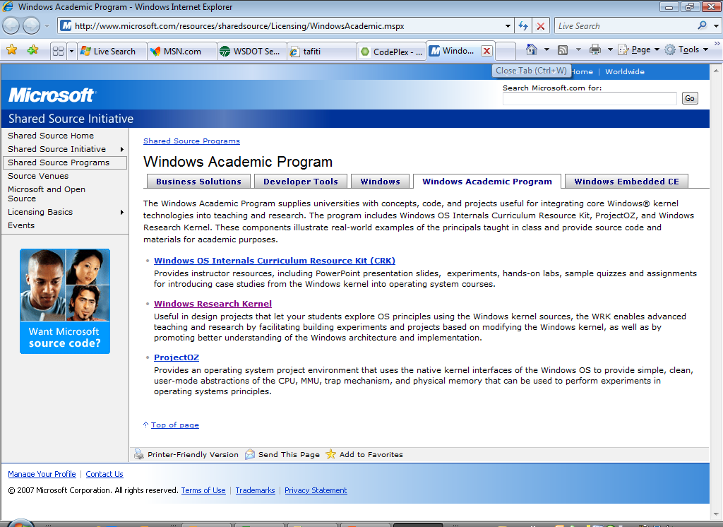
Где можно найти эти компоненты?
www.microsoft.com/WindowsAcademic
www.microsoft.com/WindowsAcademic

Slide 12
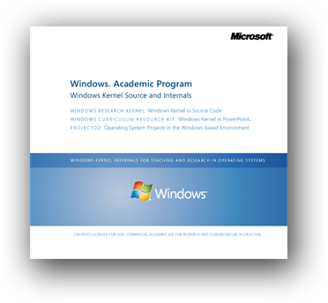
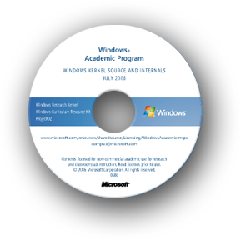
Ресурсы для преподавателей
Выпуск для преподавателей на компакт-диске

Slide 13
Пакет учебных ресурсов (CRK)
Цели
Объединение ресурсов по предмету основной ОС
Презентационные материалы
Лабораторные работы, задания, тесты
Служебные программы Sysinternals и средства отладки
Справочные материалы и примеры внедрения
углубленные занятия по ОС
образцы исходного кода WRK
Краткие сведения о лицензировании
Некоммерческое академическое использование
Возможность изменения и создания производных работ
Notes:
8/17/2010 8:33 AM
13
© 2004 Microsoft Corporation. All rights reserved.
This presentation is for informational purposes only. Microsoft makes no warranties, express or implied, in this summary.

Slide 14
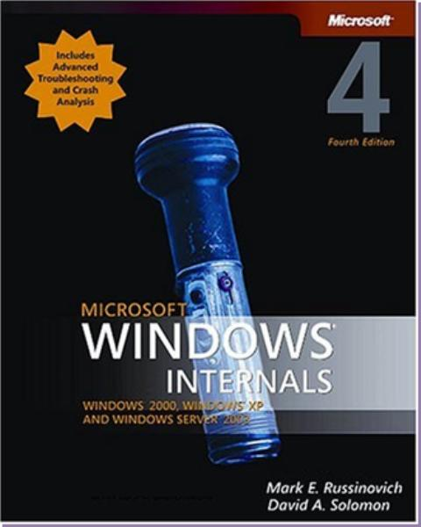
Пакет учебных ресурсов (CRK)
Основан на материалах 4^{го} издания книги Windows Internals (Внутренняя структура ОС Windows).
Авторы — М.Руссинович (M. Russinovich) и Д.Соломон (D. Solomon)
при участии профессора Андреаса Польце (Andreas Polze), Институт Хассо-Платтнера, Германия
Охватывает все разделы ACM/IEEE-CS OS BOK и другие темы
Масштабируется на несколько уровней
Имеет модульную структуру (может использоваться целиком или по частям)
Учебные примеры — сравнение и выявление различий
Каждый раздел включает базовые и расширенные модули
Базовые модули содержат материалы, предназначенные для включения в полный учебный курс по ОС базового уровня продолжительностью в один семестр.
Расширенные модули содержат материалы, предназначенные для включения в курс углубленного изучения ОС продолжительностью в один семестр.
Во всех разделах приводятся образцы исходного кода.
Notes:
8/17/2010 8:33 AM
14
© 2004 Microsoft Corporation. All rights reserved.
This presentation is for informational purposes only. Microsoft makes no warranties, express or implied, in this summary.

Slide 15
Использование CRK
самый популярный на настоящее время компонент учебного процесса MSDNAA
используется преимущественно в лекциях
включается в уже имеющиеся презентации (для студентов старших курсов)
курс на базе Windows (факультативный, для аспирантов)
полезен для самообразования
проекты для выпускного курса
исследования — для кандидатов наук
богатый набор лабораторных ресурсов (руководства, служебные программы и инструменты)
Notes:
8/17/2010 8:33 AM
15
© 2004 Microsoft Corporation. All rights reserved.
This presentation is for informational purposes only. Microsoft makes no warranties, express or implied, in this summary.

Slide 16
Windows Research Kernel (WRK)
Цели
Облегчить преподавателям и учащимся сравнение и нахождение различий в отношении Windows и других операционных систем.
Предоставить учащимся возможность изучать исходный код, вносить изменения и создавать проекты.
Обеспечить более действенную поддержку исследованиям и публикациям.
Способствовать изданию большего числа учебников по ОС и предназначенных для университетов книг по внутренней организации ядра Windows.
Упростить лицензирование, чтобы разрешить использование на классных занятиях и в лабораторных работах
Основано на ОС NT Windows Server 2003 SP1 и Windows x64
Более 800 тысяч строк исходного кода ядра
Код несколько упрощен, упорядочены комментарии, исправлена орфография
Подлинные спецификации и проектная документация по NT
Notes:
8/17/2010 8:33 AM
© 2004 Microsoft Corporation. All rights reserved.
This presentation is for informational purposes only. Microsoft makes no warranties, express or implied, in this summary.
16

Slide 17
Использование WRK
Лабораторные работы по программированию
внесение изменений или создание проектов в целях преподавания и проведения экспериментов
проекты программирования (например, планирование на основе справедливого раздела)
изучение исходного кода (особенно если для обучения используется CRK)
проекты для выпускного курса / дипломные проекты
исследования — для кандидатов наук
Книги, содержащие соответствующие фрагменты исходного кода
Notes:
8/17/2010 8:33 AM
17
© 2004 Microsoft Corporation. All rights reserved.
This presentation is for informational purposes only. Microsoft makes no warranties, express or implied, in this summary.

Slide 18
Project OZ
Цель — создание экспериментальной среды для проектов ОС
Среда для проектов ОС с использованием API-интерфейса NT
Обеспечивает в пользовательском режиме простые абстракции
Применяются реальные функциональные возможности ОС, а не «игрушечное» моделирование
В целях преподавания и проведения экспериментов понижен уровень сложности
В простой среде разработки применяются стандартные средства для сборки, отладки и создания инструментария
Поддерживаются эксперименты, связанные с исследованием принципов работы ОС
Поощряется образ мыслей учащихся, направленный на создание готовых к использованию программных продуктов
Краткие сведения о лицензировании
некоммерческое использование
возможность внесения изменений и создания производных работ
Notes:
8/17/2010 8:33 AM
18
© 2004 Microsoft Corporation. All rights reserved.
This presentation is for informational purposes only. Microsoft makes no warranties, express or implied, in this summary.

Slide 19
Архитектура ProjectOZ
Нагрузки, тесты, инструментарий
нагрузки
Проекты и эксперименты учащихся
ProjectOZ
Первоначальная реализация ОС
Небольшой объем кода
Побуждает учащихся добиваться более высокого результата
BasicOZ
SPACE.exe
Обеспечиваемые SPACE* абстракции ЦП, диспетчера памяти, ловушек
* На основе проекта SPACE, разработанного в Калифорнийском университете (Санта-Барбара, США) Пробертом и Бруно
Собственный API-интерфейс NT
Ядро NT
ProjectOZ выполняется в пользовательском режиме в стандартной системе Windows
Windows

Slide 20
Контактная информация
CRK
Доступен для бесплатной загрузки из репозитория Academic Alliance Repository на веб-узле MSDN www.msdnaacr.net/curriculum/pfv.aspx?ID=6191
ProjectOZ
Доступен для бесплатной загрузки из репозитория Academic Alliance Repository на веб-узле MSDN www.msdnaacr.net/curriculum/pfv.aspx?ID=6547
WRK – предназначен исключительно для преподавательского состава, доступ защищен паролем
Доступен для загрузки коллективным подписчикам MSDN-AA — кафедрам и факультетам учебных заведений http://msdn.microsoft.com/subscriptions/
Индивидуальный доступ преподавателей к WRK возможен через портал Faculty Connection www.microsoft.com/education/facultyconnection/
Обратная связь
Пишите нам по адресу compsci@microsoft.com
Дополнительные сведения о WAP и по смежным темам
www.microsoft.com/WindowsAcademic
Форумы для обсуждений и общения с группой ядра и архитектуры Windows http://forums.microsoft.com/WindowsAcademic
Notes:
8/17/2010 8:33 AM
20
© 2004 Microsoft Corporation. All rights reserved.
This presentation is for informational purposes only. Microsoft makes no warranties, express or implied, in this summary.

Slide 21
Q & A
Вопросы и ответы

